Slide 1
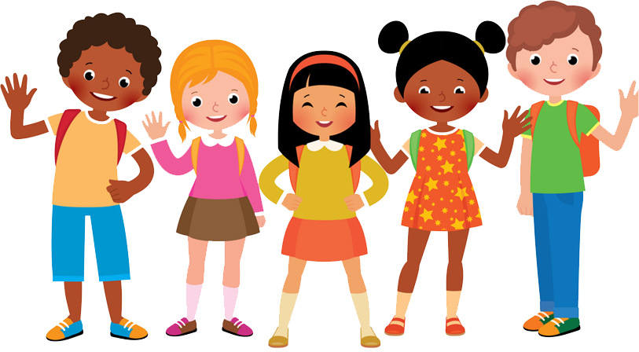
Międzynarodowy Dzień Praw Dziecka
20 listopada

Slide 2
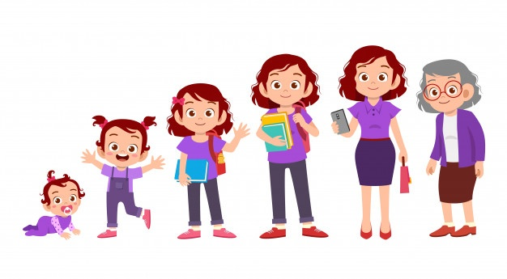
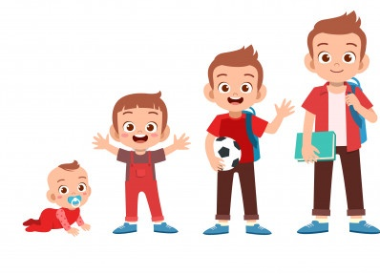
Kto to jest dziecko?
To każdy człowiek od urodzenia do ukończenia 18 roku życia.
18
18
10
10
5
5
1
1

Slide 3
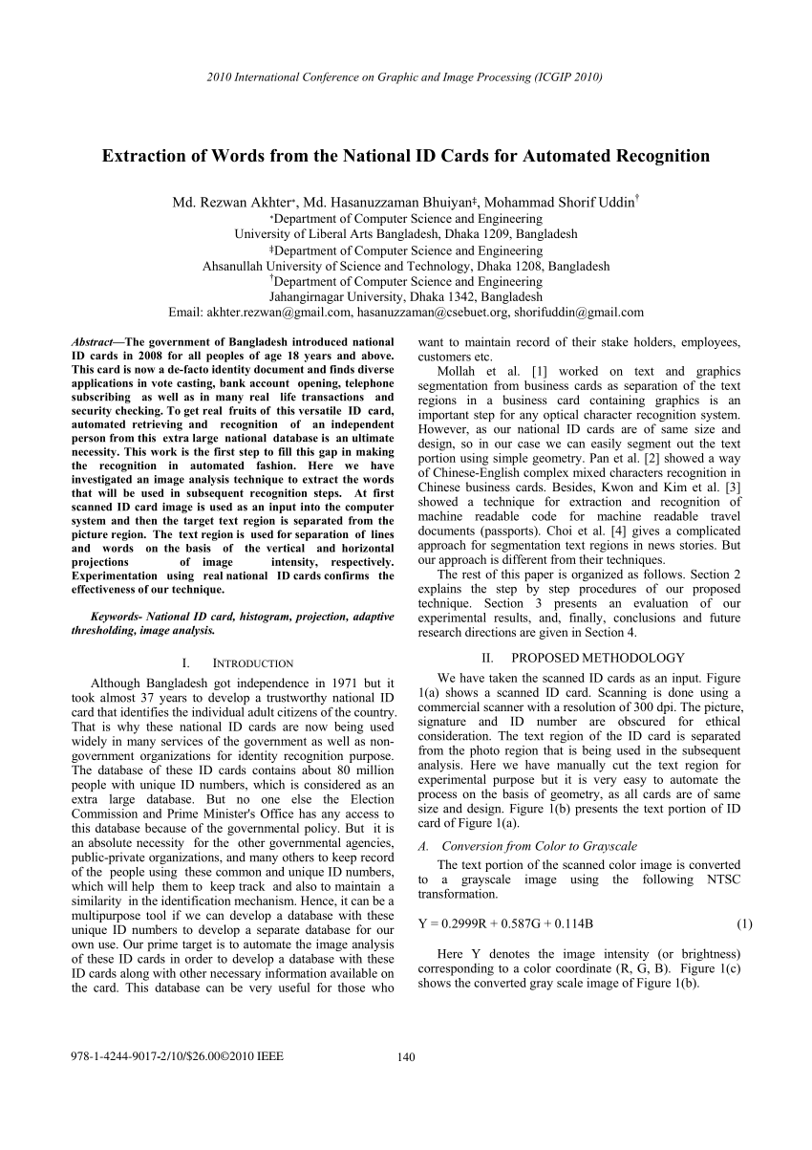
Czym są Prawa Dziecka
Jest to zbiór zasad i sposobów postępowania wobec dzieci, który należy przestrzegać. Najważniejsze dokumenty, które gwarantują Dzieciom ich Prawa to:
Konwencja o Prawach Dziecka
Ustawa o Rzeczniku Praw Dziecka
Konstytucja RP

Slide 4
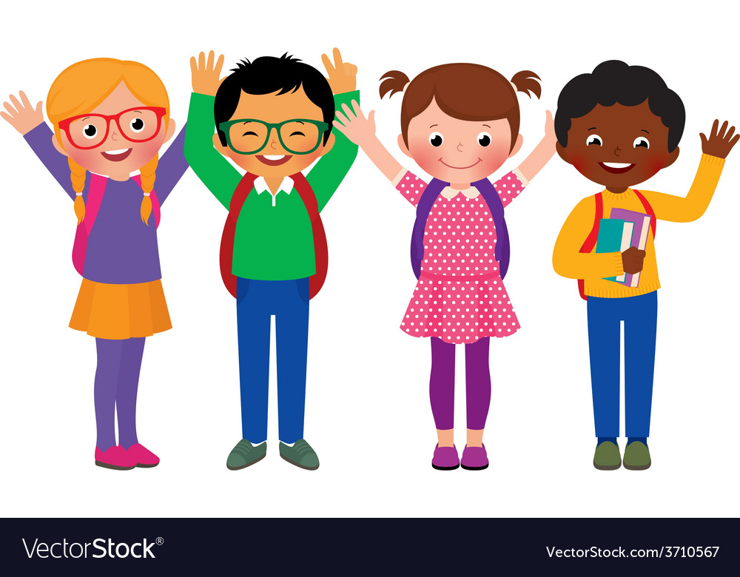
Organizacją zajmującą się ochroną Praw Dzieci na całym świecie jest UNICEF.

Slide 5
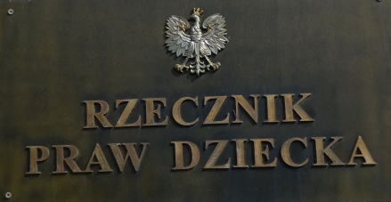
W Polsce ochrona Praw Dzieci zajmuje się Rzecznik Praw Dziecka

Slide 6
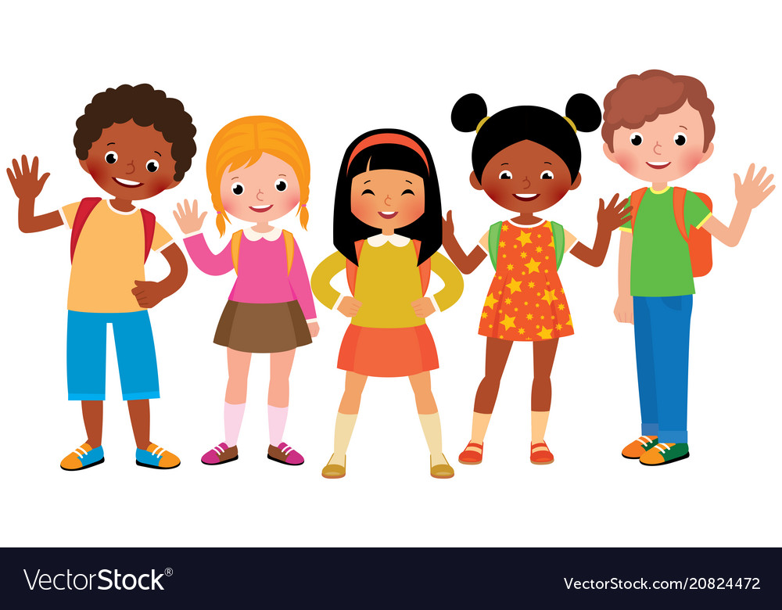
„Prawa dziecka”
- Janusz Korczak
Niech się wreszcie każdy dowie
I rozpowie w świecie całym,
Że dziecko to także człowiek,
tyle, że jeszcze mały.
Dlatego ludzie uczeni,
Którym za to należą się brawa,
Chcąc wielu dzieci los odmienić,
Spisali dla was mądre prawa.
Więc je na co dzień i od święta
Spróbujcie dobrze zapamiętać:

Slide 7
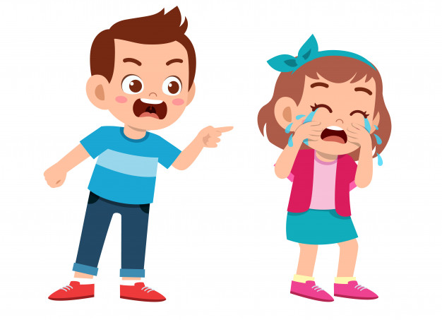
„Prawa dziecka” - Janusz Korczak
Nikt mnie siłą nie ma prawa zmuszać do niczego,
A szczególnie do zrobienia czegoś niedobrego.

Slide 8
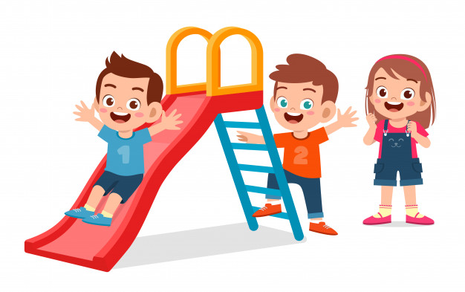
„Prawa dziecka” - Janusz Korczak
Mogę uczyć się wszystkiego, co mnie zaciekawi
I mam prawo sam wybierać, z kim się będę bawić.

Slide 9
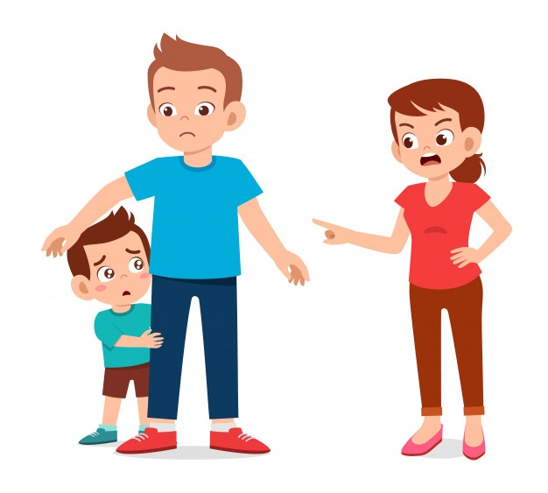
„Prawa dziecka” - Janusz Korczak
Nikt nie może mnie poniżać, krzywdzić, bić, wyzywać,
I każdego mogę zawsze na ratunek wzywać.

Slide 10
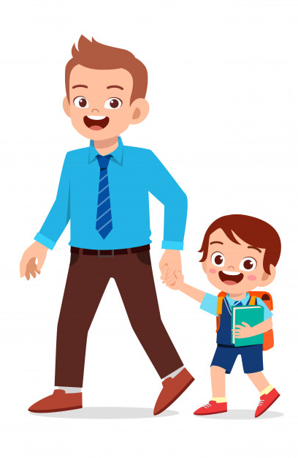
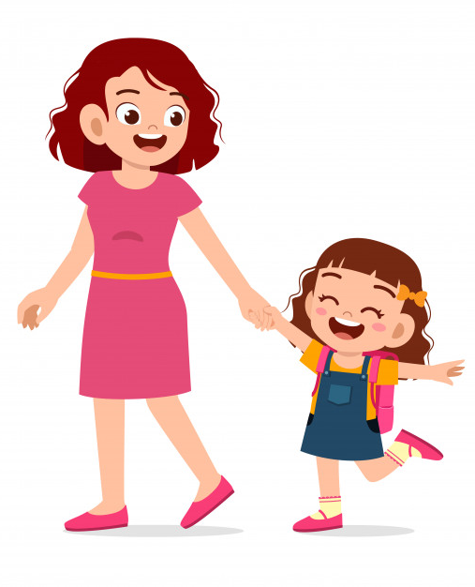
„Prawa dziecka” - Janusz Korczak
Jeśli mama albo tata już nie mieszka z nami,
Nikt nie może mi zabronić spotkać ich czasami.

Slide 11
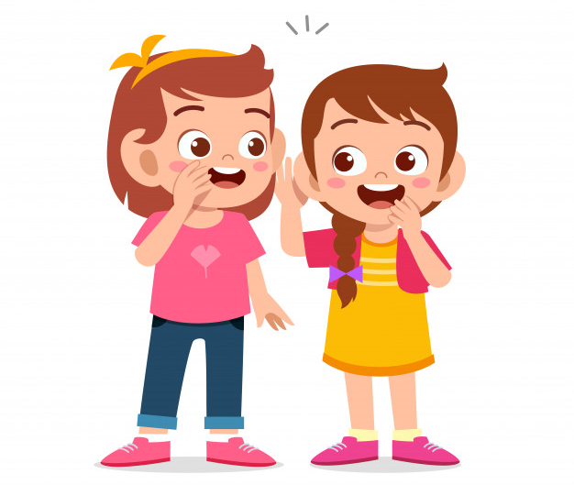
„Prawa dziecka” - Janusz Korczak
Nikt nie może moich listów czytać bez pytania,
Mam też prawo do tajemnic i własnego zdania.

Slide 12
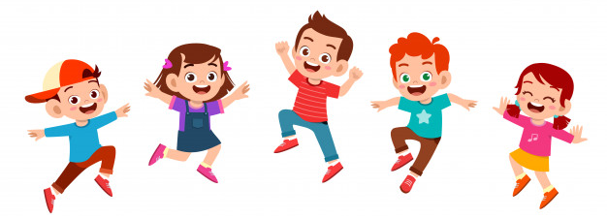
„Prawa dziecka” - Janusz Korczak
Mogę żądać, żeby każdy uznał moje prawa,
A gdy różnię się od innych, to jest moja sprawa.
Tak się tu w wiersze poukładały, Prawa dla dzieci na całym świecie, Byście w potrzebie z nich korzystały
Najlepiej, jak umiecie.

Slide 13
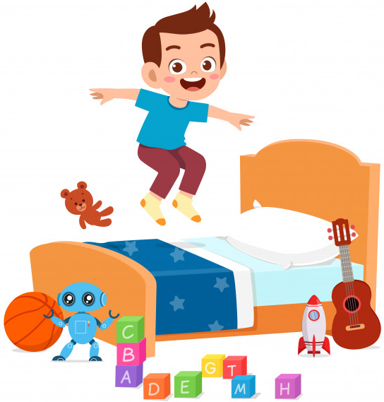
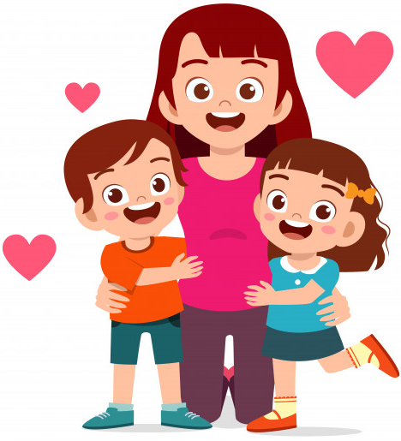
Każde Dziecko ma Prawo do:
Miłości
Zabawy i wypoczynku

Slide 14
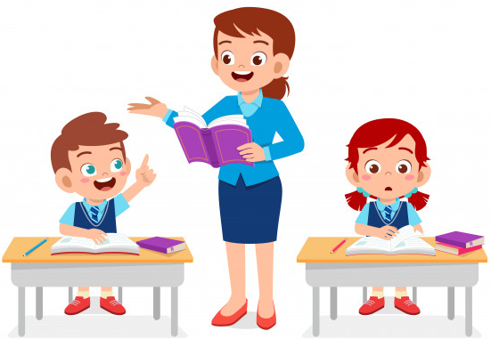
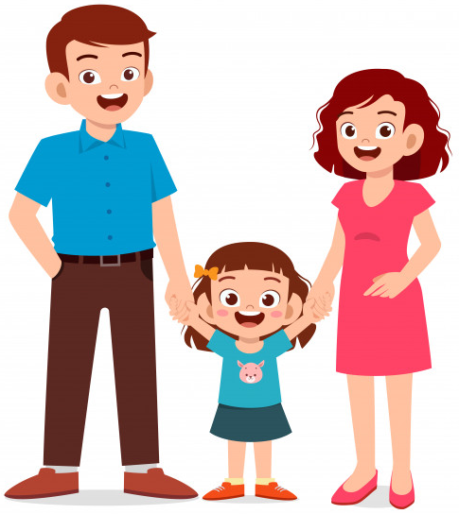
Każde Dziecko ma Prawo do:
Tego aby mieć mamę i tatę
Chodzić do przedszkola i szkoły

Slide 15
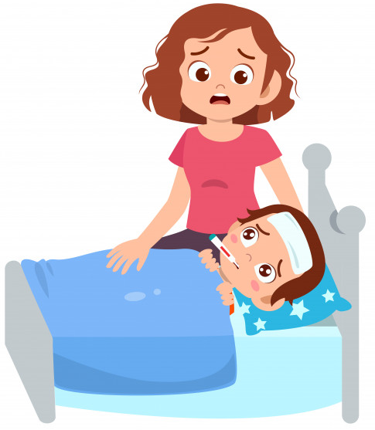
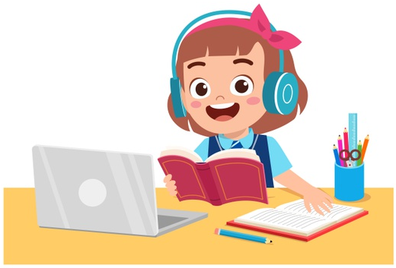
Każde Dziecko ma Prawo do:
Do leczenia
Własnego miejsca w domu

Slide 16
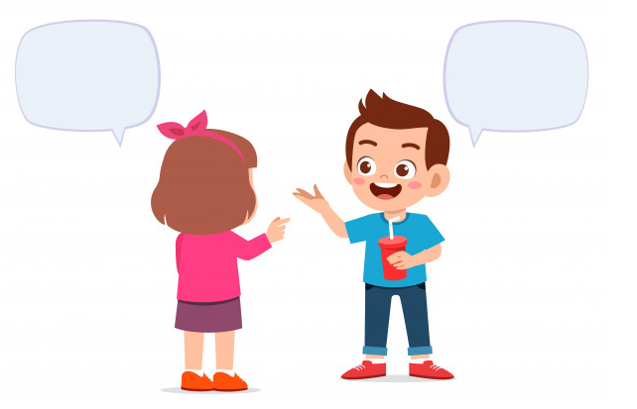
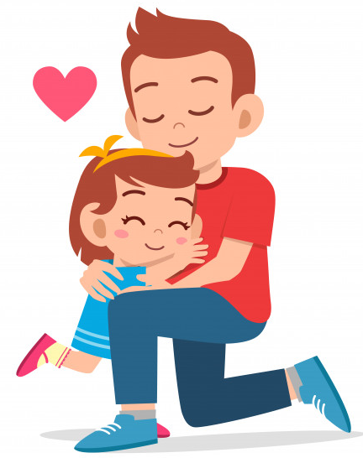
Każde Dziecko ma Prawo do:
Czuć się bezpiecznie
Do zadawania pytań i wypowiadania się

Slide 17
Piosenka o Prawach Dziecka.
https://www.youtube.com/watch?v=Mudintn3BM4

